Slide 1
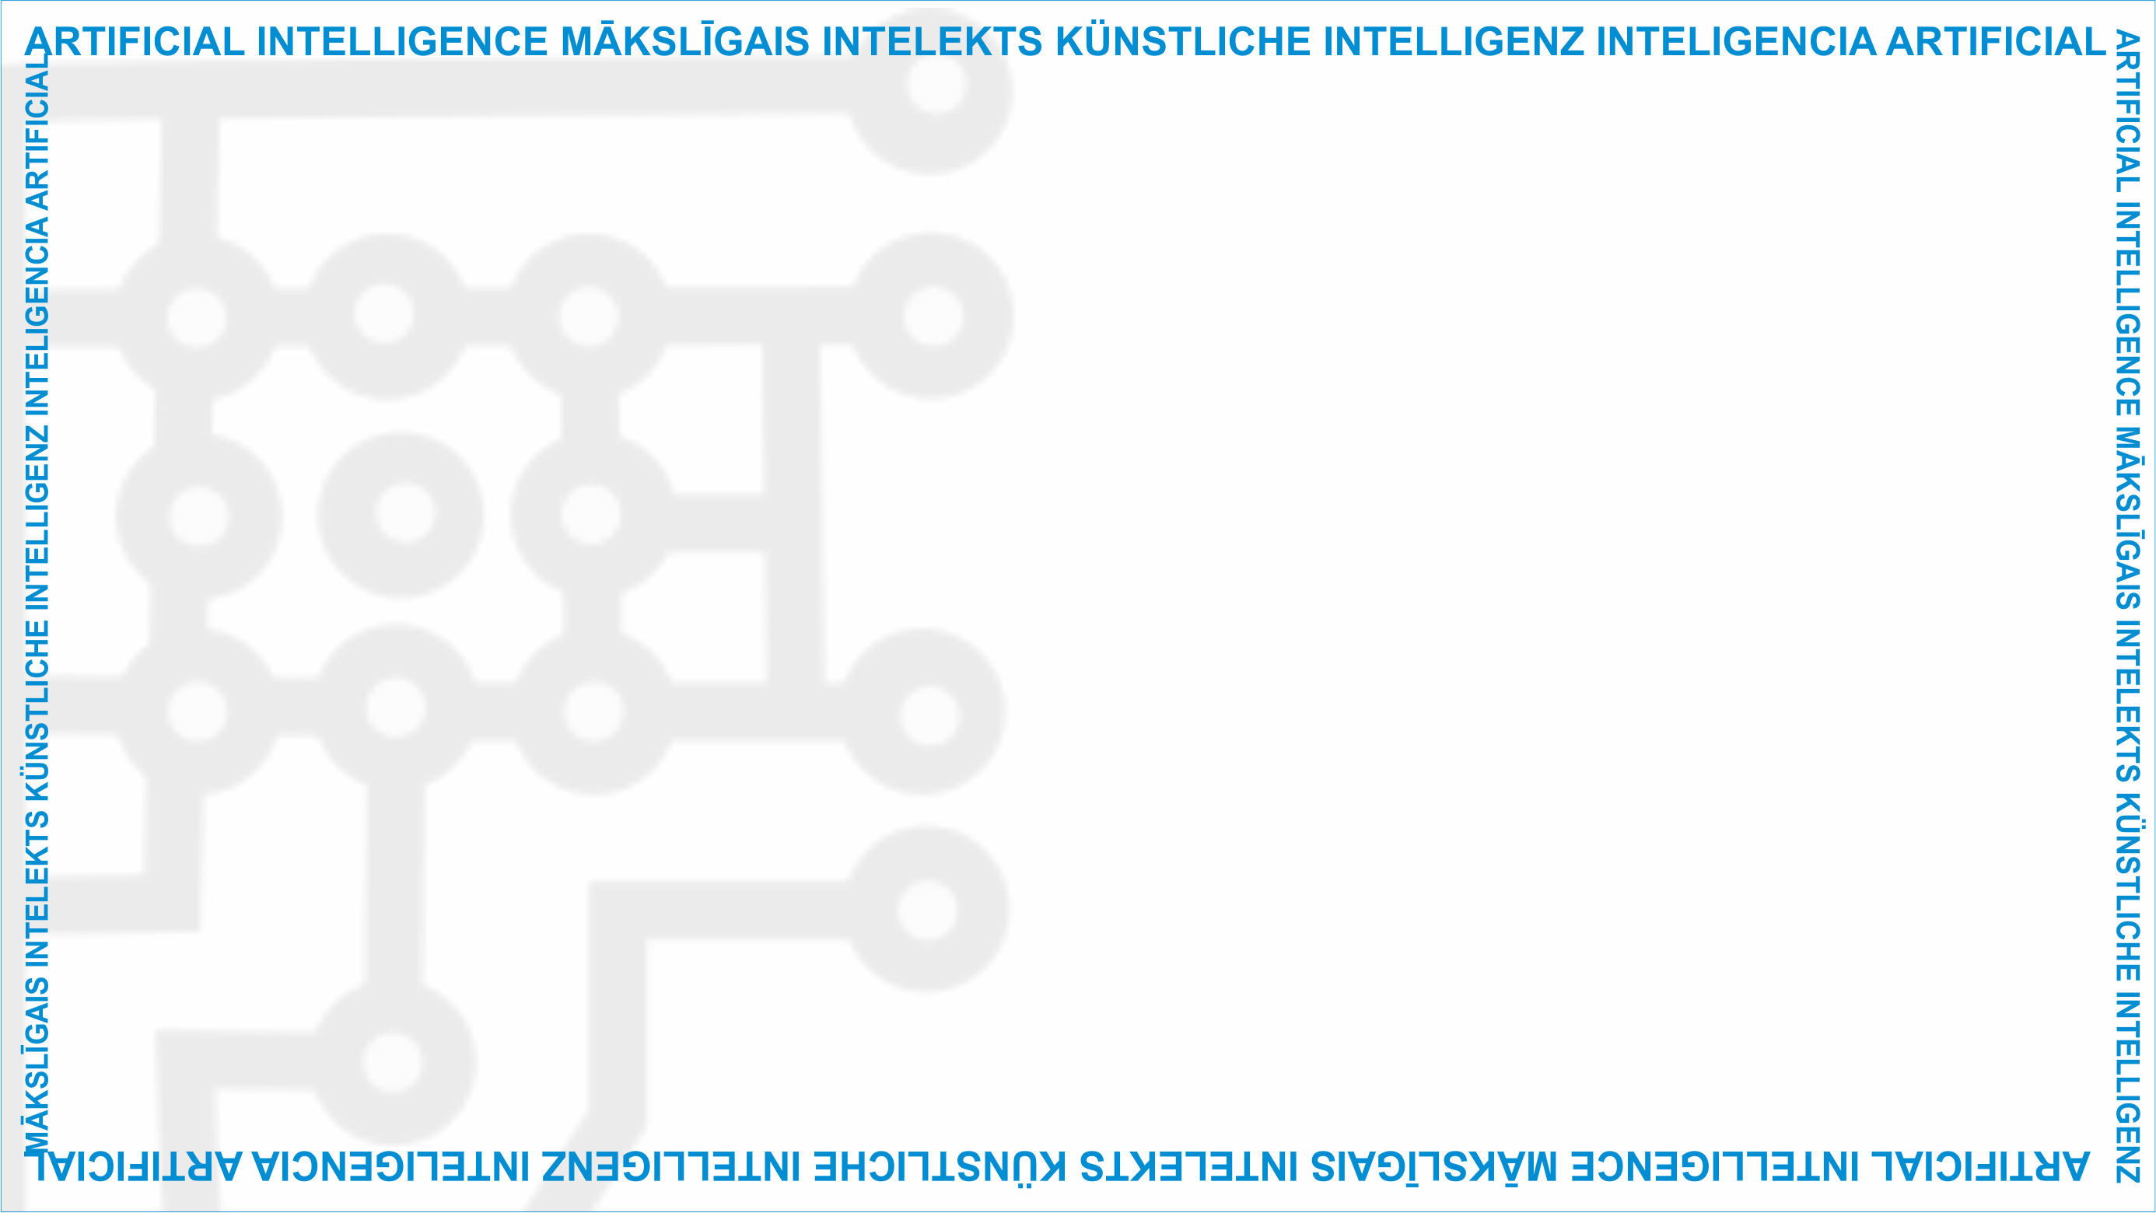
ArtIn Future – Mākslīgā intelekta ētiskie aspekti
Modulis: Ko dara MI?
Nodarbība: MI riski
MI negatīvā ietekme
Mērķa auditorija: 9. klases izglītojamie (14-15 gadi)
Izstrādātājs:
BEST Profesionālās tālākizglītības un individuālās apmācības institūts GmbH

Slide 2
Risks of AI
Lai gan MI ir pozitīva ietekme, tomēr ar to ir arī saistīti vairāki problēmjautājumi.
Ekonomiskie riski: MI var novest pie bezdarba un darba zaudēšanas.
Tehniskie riski: MI joprojām ir nedrošs un var mums nodarīt ļaunu.
Sociālie riski: MI var pārkāpt mūsu tiesības un mūs diskriminēt.
Nodarbība
2.2 MI riski
This project has been funded with support from the European Commission under the Erasmus+ Programme.
This publication reflects the views only of the author, and the Commission cannot be held responsible for any
use which may be made of the information contained therein. (2020-1-DE02-KA226-VET-00813)

Slide 3
MI ekonomiskie riski
Daudzi baidās, ka MI aizstās strādniekus un izraisīs veselu amatu izzušanu.
Tā kā MI tiek uzlabots, pastāv bažas, ka tas var paveikt paredzamus un rutīnas darbus ievērojami ātrāk un labāk nekā cilvēki.
Organizācijas Bruegel kolektīvs ir prognozējis, ka MI varētu ‘pārņemt’ apmēram 50 procentus šādu amatu un tajos aizstāt cilvēkus.
2.2 MI riski
This project has been funded with support from the European Commission under the Erasmus+ Programme.
This publication reflects the views only of the author, and the Commission cannot be held responsible for any
use which may be made of the information contained therein. (2020-1-DE02-KA226-VET-00813)

Slide 4
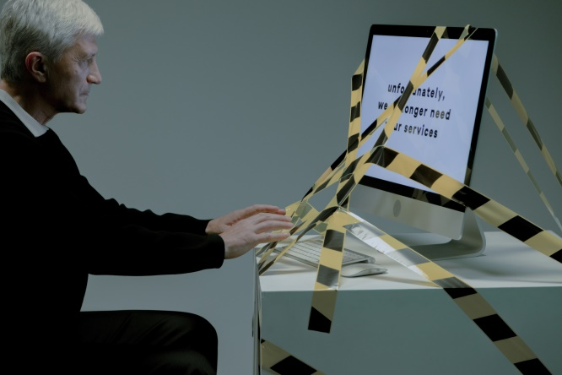
MI ekonomiskie riski
Piemēram, cilvēki, kas strādā klientu apkalpošanas, transporta, rūpniecības vai lauksaimniecības nozarē, var zaudēt savu darbu – viņus aizvietos roboti un mašīnas.
2.2 MI riski
Avots : https://www.pexels.com/photo/man-typing-on-computer-which-is-tied-with-a-tape-9830809/
This project has been funded with support from the European Commission under the Erasmus+ Programme.
This publication reflects the views only of the author, and the Commission cannot be held responsible for any
use which may be made of the information contained therein. (2020-1-DE02-KA226-VET-00813)

Slide 5
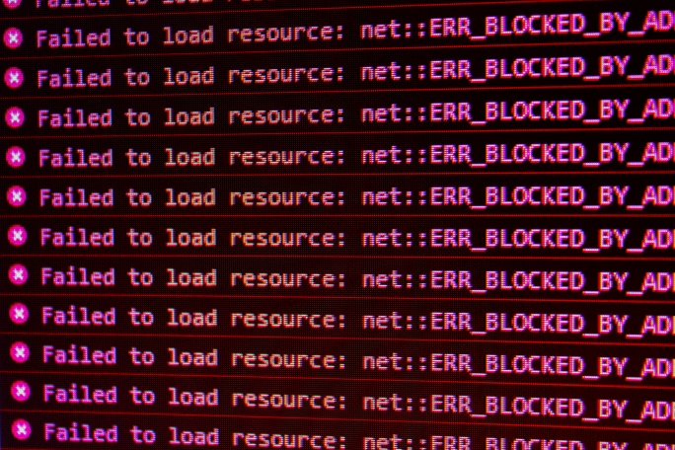
MI tehniskie riski
Lai gan MI ir potenciāls automātiski veikt noteiktus uzdevumus, tas var mums arī fiziski kaitēt.
2.2 MI riski
Avots : https://unsplash.com/photos/heNwUmEtZzo
This project has been funded with support from the European Commission under the Erasmus+ Programme.
This publication reflects the views only of the author, and the Commission cannot be held responsible for any
use which may be made of the information contained therein. (2020-1-DE02-KA226-VET-00813)

Slide 6
MI tehniskie riski
Saskaņā ar MI izraisīto negadījumu datubāzē (AI incidents database) pieejamo informāciju 2018.gadā Uber bezpilota automašīna nogalināja cilvēku. Sistēma, kurai ārkārtas situācijā vajadzēja ļaut mašīnai apstāties, bija atslēgta, un, diemžēl, gāja bojā sieviete.
Britu tiešsaistes pārtikas preču veikala Ocado noliktavā roboti izraisīja ugunsgrēku, un Londonas ugunsdzēsēju brigādei to vajadzēja dzēst.
2.2 MI riski
This project has been funded with support from the European Commission under the Erasmus+ Programme.
This publication reflects the views only of the author, and the Commission cannot be held responsible for any
use which may be made of the information contained therein. (2020-1-DE02-KA226-VET-00813)

Slide 7
MI sociālie riski
Gluži kā MI var mums kaitēt fiziski, MI var mums arī kaitēt, pārkāpjot mūsu tiesības.
Piemēram, slimnīcā ASV algoritms neļāva melnādainiem pacientiem saņemt veselības aprūpes pakalpojumus. Slimnīcas MI izslēdza šos pacientus, kam steidzami bija nepieciešama nieru transplantācija.
Ķīnā valdība ir izstrādājusi nacionālo ‘sociālā kredīta sistēmu’. Ar tās palīdzību tiek vērtēta pilsoņu uzvedība, un, ja viņi izdara kaut ko ‘sliktu’, piemēram, vilcienā skaļi klausās mūziku, viņiem tiek liegts iegādāties vilciena biļeti.
2.2 MI riski
This project has been funded with support from the European Commission under the Erasmus+ Programme.
This publication reflects the views only of the author, and the Commission cannot be held responsible for any
use which may be made of the information contained therein. (2020-1-DE02-KA226-VET-00813)

Slide 8
MI sociālie riski
Ir daudz gadījumu, kad MI diskriminē cilvēkus, balstoties uz viņu rasi vai dzimumu.
ASV policija arestēja melnādainu vīrieti, jo sejas atpazīšanas sistēma viņu bija nepareizi identificējusi kā noziedznieku.
Vairāki piemēri joprojām ir balstīti stereotipos: Meklējot ārstu attēlus, Google Image parasti rāda ārstu-vīriešu attēlus. Savukārt, ja tiek meklēti medicīnas māsu attēli, kā māsas lielākoties tiek rādītas sievietes.
2.2 MI riski
This project has been funded with support from the European Commission under the Erasmus+ Programme.
This publication reflects the views only of the author, and the Commission cannot be held responsible for any
use which may be made of the information contained therein. (2020-1-DE02-KA226-VET-00813)

Slide 9
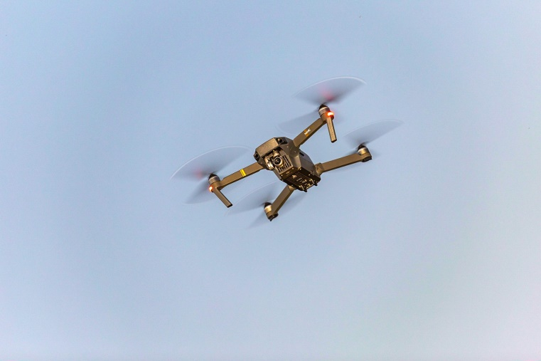
MI sociālie riski
Tā kā mēs sākam paļauties uz MI visos mūsu dzīves aspektos, tas drīzumā atradīs ceļu arī uz militāro sektoru.
MI vadīti ieroči ātri var kļūt par realitāti, un tieši MI armiju vietā karos un atņems cilvēku dzīvības.
2.2 MI riski
Avots: https://www.pexels.com/photo/flying-drone-1757697/
This project has been funded with support from the European Commission under the Erasmus+ Programme.
This publication reflects the views only of the author, and the Commission cannot be held responsible for any
use which may be made of the information contained therein. (2020-1-DE02-KA226-VET-00813)

Slide 10
Grupu aktivitāte – debates
Tagad, kad esam apskatījuši MI pozitīvos un negatīvos ētiskos aspektus, apspriedīsim, vai MI ir morāli labs vai morāli slikts.
Pirmā grupa aizstāv viedokli, ka MI ir morāli labs.
Otrā grupa aizstāv viedokli, ka MI ir morāli slikts.
Tiesnešu komanda uzmanīgi klausās, ko saka abas grupas, un izlemj, kura grupa ir uzvarējusi debatēs.
2.2 MI riski
This project has been funded with support from the European Commission under the Erasmus+ Programme.
This publication reflects the views only of the author, and the Commission cannot be held responsible for any
use which may be made of the information contained therein. (2020-1-DE02-KA226-VET-00813)

Slide 11
Debašu noteikumi
Tiesnešu komandas vadītājs iepazīstina ar šodienas tēmu.
Pēc ievaddaļas audzēkņi, kas uzstājas pirmie, teiks atklāšanas runu. Katram tiek dotas 3 minūtes atklāšanas repliku izteikšanai.
Pēc tam audzēkņiem tiek dota iespēja uzdot jautājumus otrai grupai vai atbildēt uz viņu replikām.
Vērtējot debates, tiesnešu komandai jāņem vērā:
Vai audzēkņi skaidri pārzina tēmu?
Vai viņu argumenti ir labi strukturēti?
Kā dalībnieki domā spriedzes apstākļos?
Vai viņi var atbildēt uz dažādiem argumentiem?
2.2 MI riski
This project has been funded with support from the European Commission under the Erasmus+ Programme.
This publication reflects the views only of the author, and the Commission cannot be held responsible for any
use which may be made of the information contained therein. (2020-1-DE02-KA226-VET-00813)

Slide 12
Tiesnešu komandas vērtējums
Lūdzu, pastāstiet mums, kā jūs noteicāt debašu uzvarētāju!
2.2 MI riski
Avots : https://www.pexels.com/photo/people-holding-trophies-6250930/
This project has been funded with support from the European Commission under the Erasmus+ Programme.
This publication reflects the views only of the author, and the Commission cannot be held responsible for any
use which may be made of the information contained therein. (2020-1-DE02-KA226-VET-00813)

Slide 13
Projekta mājaslapa: www.ai-future-project.eu
Facebook lapa: facebook.com/artin-future

